Slide 1
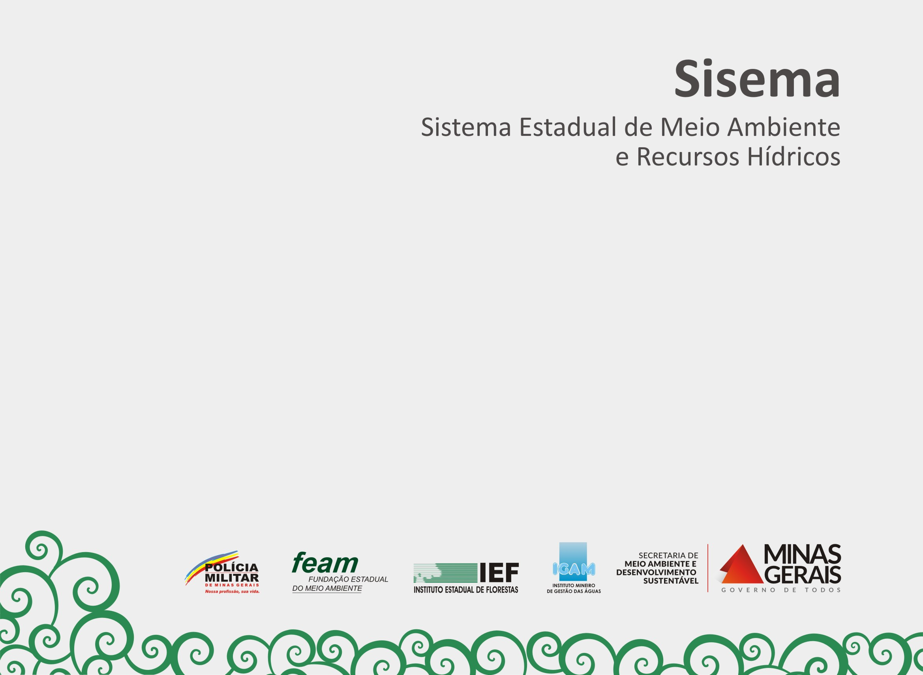
IMPACTOS AMBIENTAIS CAUSADOS PELA EMPABRA NO
PARQUE ESTADUAL FLORESTA DA BALEIA
Elaborado por:
Luisa Campos
Amanda Bencupert

Slide 3
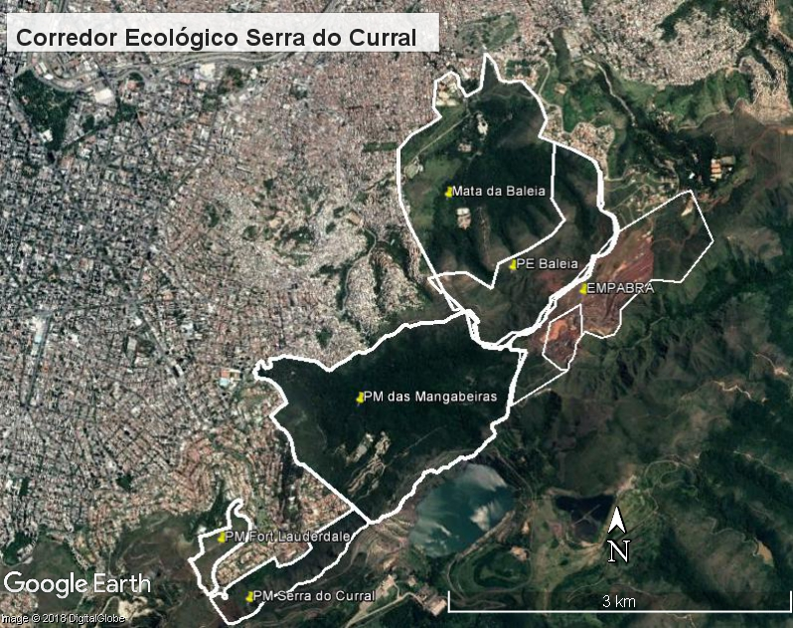

Slide 4
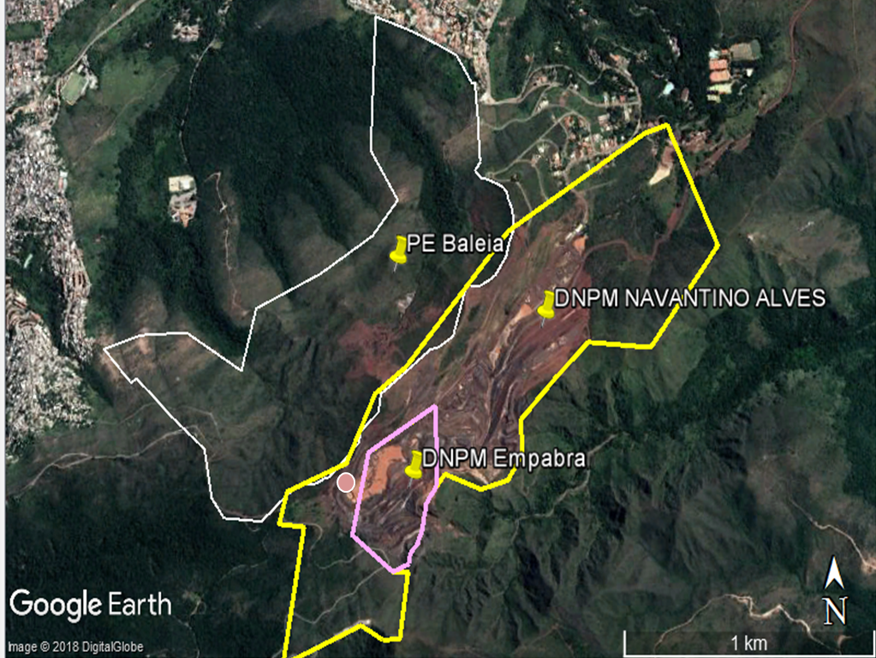

Slide 5
A área objeto de análise desse estudo ( Mina Curumi), destacada com o círculo rosa no mapa anterior, é representada a seguir nas próximas imagens.
Observação: As setas são as referências dos pontos em comum da sequência de fotos que se seguem.

Slide 6
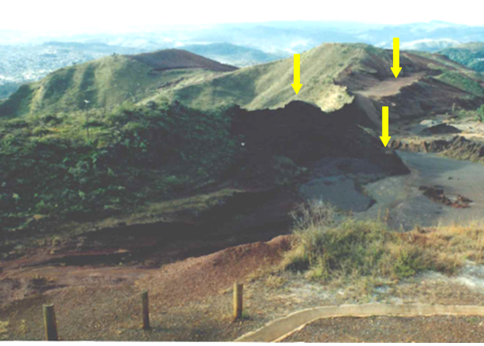
1996

Slide 7
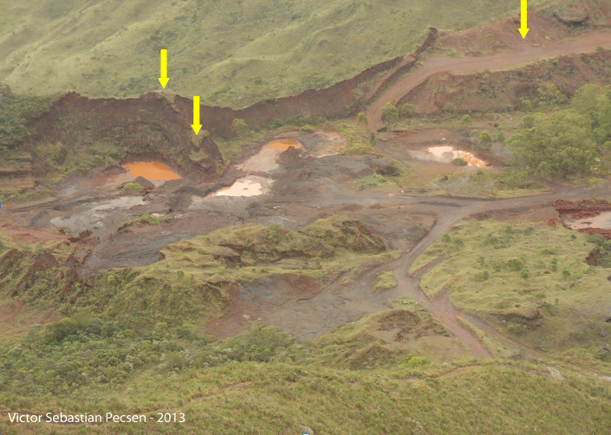
2013
Imagem 3 - Área degradada pela antiga mineração na Mina Curumim em 2013, local a ser recuperado pelo PRAD - EMPABRA; favorável a recuperação;
Autor: Victor Sebastian Pecsen - 2013

Slide 8
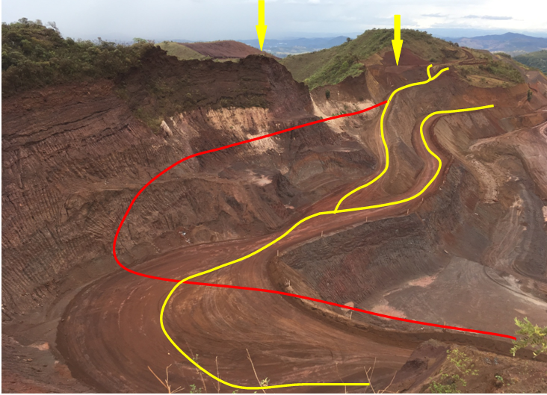
Novembro/2017

Slide 9
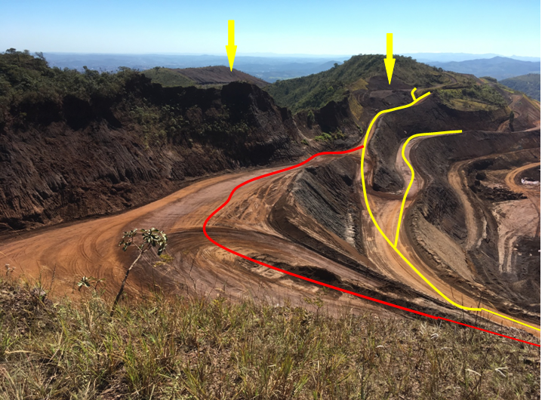
Junho de 2018

Slide 10
Análise
Comparando os cenário representados nas fotos de 1996, 2013 e 2017 fica evidente uma grande movimentação de solo entre eles, sendo que toda a região foi descaracterizada, e o solo rebaixado.
Como consequência dessas ações da mineradora, a área destinada exclusivamente para à recuperação ficou numa situação muito mais degradada se comparada com a região antes do início das atividades da Empabra. Abrindo possibilidade de desestabilização do solo e consequentemente deslizamento de terra, deformando a formação geomorfológica e colocando em risco o perfil da Serra do Curral.
Não encontramos justificativas técnicas para isso.

Slide 11
Histórico recente – Medidas adotadas
Elaboração do “Laudo de Constatação 01/2017” e encaminhamento para os órgãos citados abaixo, para que cada um tome as devidas providencias no âmbito das suas competências:
IPHAN, pelo tombamento da Serra do Curral;
PBH, pelo tombamento da Serra do Curral;
SUPRAM CM, pelo licenciamento;
PMMG Ambiental;
SEMAD, para fiscalização; e
MPMG

Slide 12
Histórico recente – Medidas adotadas – Vistoria em conjunto
Após analisar toda documentação protocolada pelo empreendedor, a SUPRAM CM e IEF convidam o IEPHA e PBH para realizarem uma fiscalização conjunta no empreendimento, visando analisar a atual situação ambiental, realizada no dia 06 de junho de 2018.

Slide 13
Determinações
→ No Auto de Fiscalização foi solicitada a execução da obra de recuperação da área limite com o PE Baleia de maneira emergencial.
→ A EMPABRA teve 10 dias para responder os questionamentos do Relatório em conjunto da Supram e IEF e embasada nessa resposta a SUPRAM determinou :
O cancelamento do TAC .
Imediata suspensão das atividades de lavra ( situação atual).

Slide 14
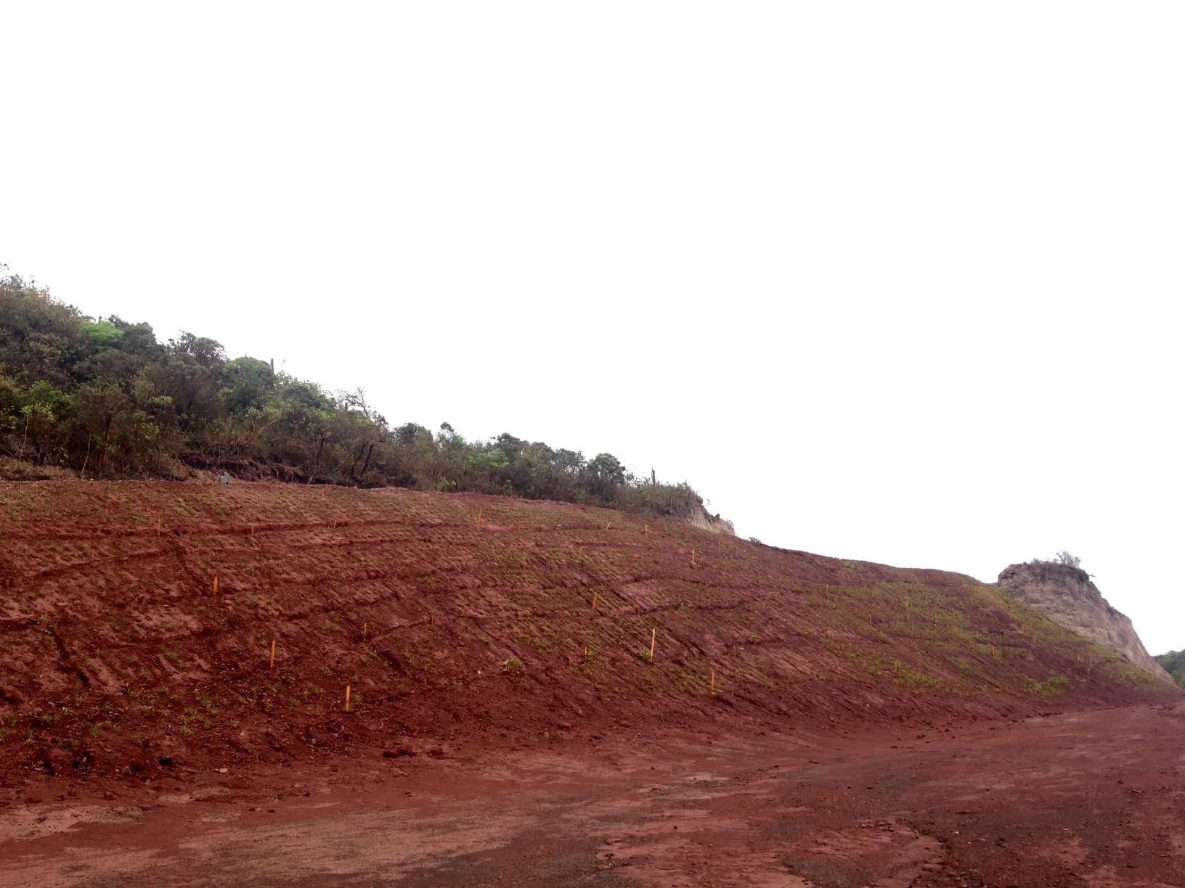
Outubro de 2018

Slide 15
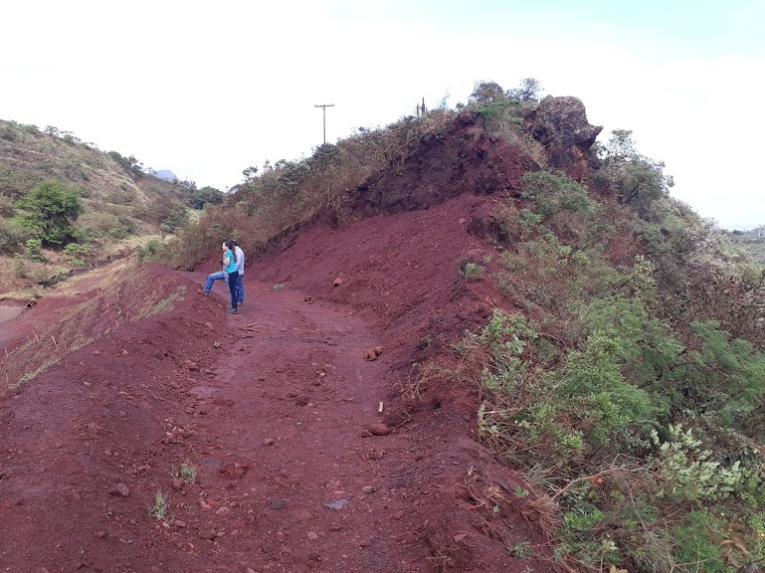
MINA CURUMIM / outubro de 2018

Slide 16
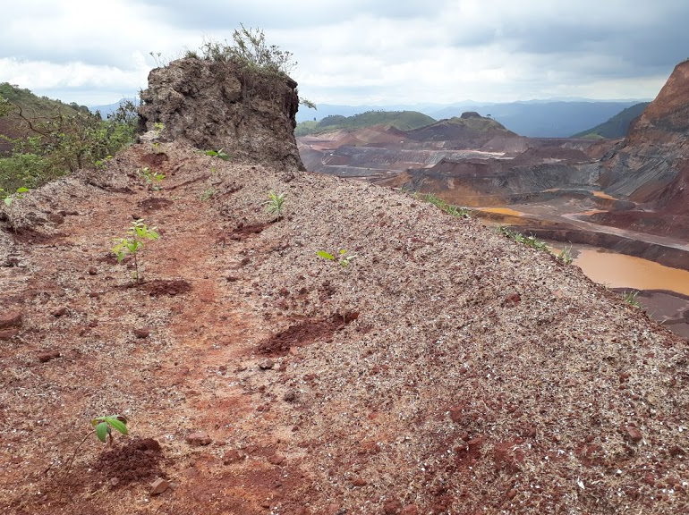
MINA CURUMIM / outubro de 2018

Slide 17
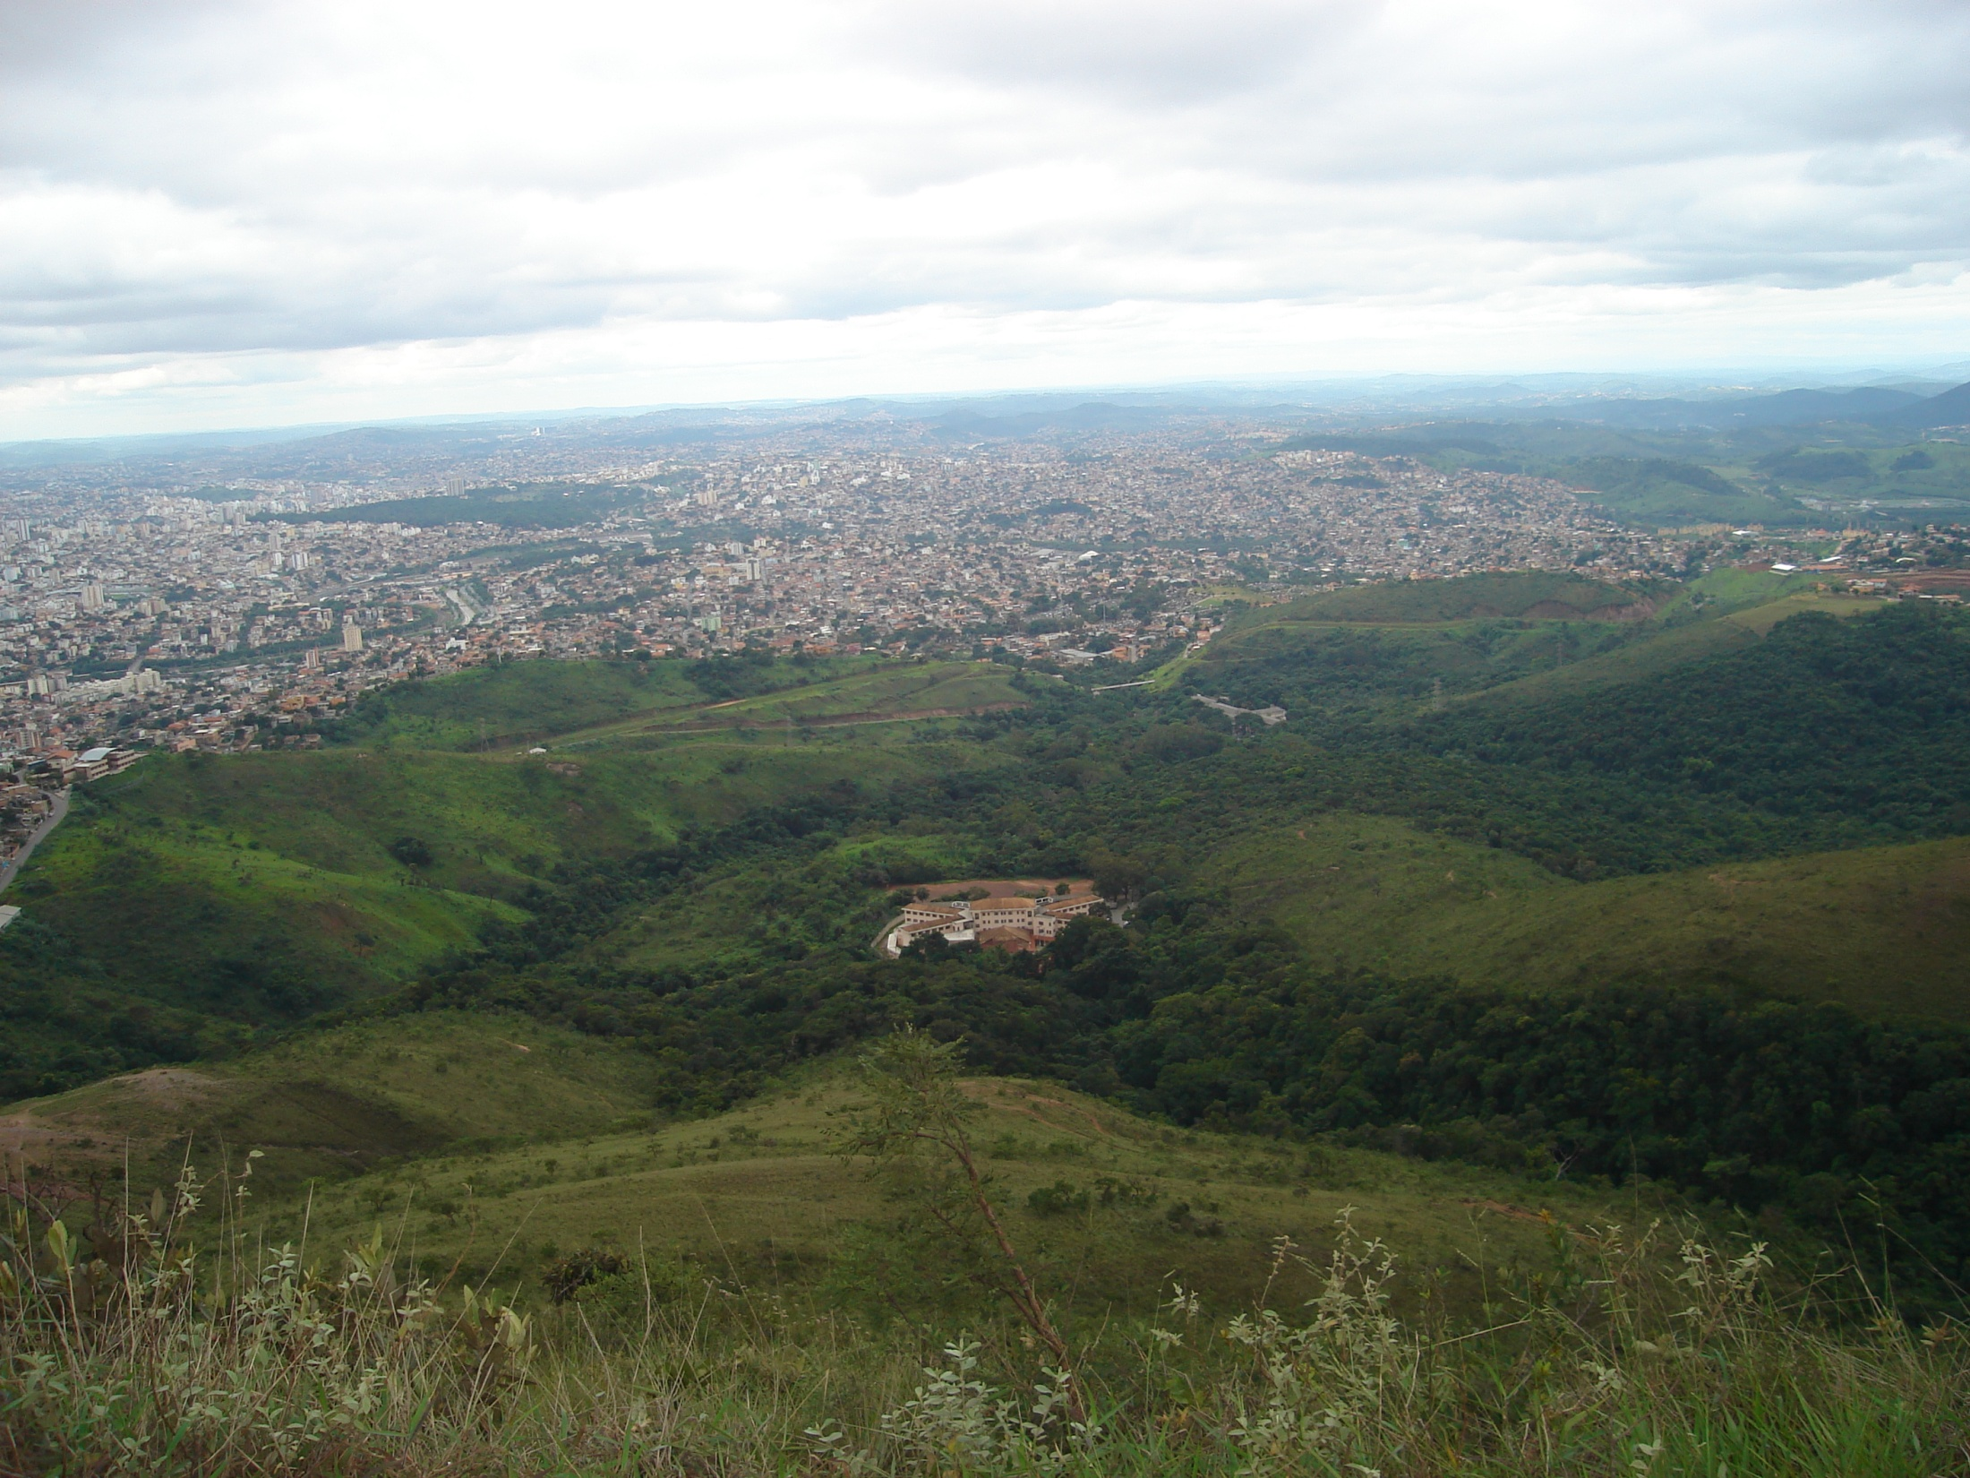
OBRIGADA !
Se compararmos a foto de junho de 2018 com a de Novembro/2017, observamos um depósito de uma nova camada de solo.
Hoje a recuperação já está bem avançada nessa área, pois a SUPRAM, no RELATÓRIO TÉCNICO CONJUNTO / SEMAD 01/2018 solicitou meditas emergenciais.

